Slide 1
RĪCĪBA
UGUNSGRĒKĀ
VIENOTAIS ĀRKĀRTAS
palīdzības izsaukumu numurs
112
UGUNSDZĒSĒJS
VALSTS UGUNSDZĒSĪBAS
UN GLĀBŠANAS DIENESTS

Slide 2
Ugunsgrēks - nekontrolēta degšana un uguns izplatīšanās
Ugunsgrēks var izcelties mājoklī, automašīnā, mežā, pļavā, rūpnīcā, skolā un citur.
Degšana rada daudz dūmu, un tajos tu nevarēsi redzēt pat savas rokas pirkstus.
Dūmi kož kaklā un ir ļoti grūti elpot. Tie ir arī indīgi un cilvēki var zaudēt samaņu pat tikai pāris reizes tos ieelpojot.
Dūmi ceļas uz augšu, tāpēc sadūmotā telpā vairāk jāturas pie zemes un jāpārvietojas rāpus!

Slide 3
Lai izceltos ugunsgrēks, pietiek ar:
NELIELU DZIRKSTELI
UZ NEILGU BRĪDI NOVĒRSTU UZMANĪBU
NEUZMANĪGU RĪCĪBU
NELIELĀM BLĒŅĀM

Slide 4
Katru gadu Latvijā izceļas vairāki tūkstoši ugunsgrēku, kuru biežākais iemesls ir NEUZMANĪBA:
uz ieslēgtas plīts virtuvē piededzis ēdiens
bez uzraudzības atstāta svecīte
nepareiza vai bojātas apkures krāsns lietošana
nomesta nenodzēsta cigarete
bojātu elektroierīču un elektrības vadu lietošana
ugunskura nepieskatīšana
vai atstāšana, to nenodzēšot

Slide 5
KO DARĪT, LAI SEVI
PASARGĀTU?

Slide 6
Vai tavās mājās ir uzstādīts dūmu detektors?
DŪMU DETEKTORS:
sāk skaļi signalizēt, ja telpā izveidojas sadūmojums,
Ugunsdrošības noteikumi nosaka, ka vismaz vienam dūmu detektoram ir jābūt katrā mājokļa stāvā!
ļauj ātrāk pamanīt, ka ir izcēlies ugunsgrēks un jāglābjas,
ļauj iegūt nedaudz vairāk laika, lai paspētu izkļūt no ēkas.
IZGLĀBJ DZĪVĪBU!

Slide 7
Uzstādi dūmu detektoru mājokļa telpās, kur bieži uzturies, izņemot virtuvi un vannas istabu.
Dūmu detektoru
visbiežāk piestiprina pie griestiem pa vienam katrā mājokļa stāvā.
Regulāri jāveic pārbaude – jāpārbauda vai tas darbojas.
To var izdarīt, nospiežot un paturot testa pogu. Skan? SUPER! Tātad esi pasargāts!

Slide 8
Ugunsdzēsības līdzekļi mājoklī
Izceļoties ugunsgrēkam, tavs uzdevums ir doties prom un zvanīt uz tālruņa numuru 112 vai informēt pieaugušos par notikušo, bet liesmas, pat nelielas, dzēsīs ugunsdzēsēji glābēji vai pieaugušie!
UGUNSDZĒSĪBAS APARĀTS
UGUNSDZĒSĪBAS PĀRKLĀJS
tas satur vielu, ar kuras palīdzību var nodzēst nelielus ugunsgrēkus.
īpaša materiāla audums, ar kuru nodzēst nelielus ugunsgrēkus, piemēram, pannā piedegušu ēdienu, degošus elektronikas vai sadzīves priekšmetus.
Ugunsdrošības noteikumi nosaka, ka tādam ir jābūt katrā privātmājā, kā arī automašīnā!

Slide 9
IZVEIDO ģimenes drošības plānu
UZZĪMĒJIET sava mājokļa plānojumu un tajā atzīmējiet ceļus, kā izkļūt no katras mājokļa telpas.
PĀRRUNĀJIET:
kā rīkosieties ugunsgrēka gadījumā,
uz kuru telpu dosieties un kā rīkosieties, ja nebūs iespējams izkļūt no mājokļa,
kur satiksieties ārpusē,
pie kuriem cilvēkiem meklēsiet palīdzību, ja vecāku nebūs tuvumā.
IZSPĒLĒJIET, vai ar aizvērtām acīm rāpus varēsiet nokļūt līdz mājokļa ārdurvīm?

Slide 10
SVARĪGĀKAIS DROŠĪBAS NOTEIKUMS – EVAKUĒTIES NO BĪSTAMĀS VIETAS UN NESLĒPTIES
Mājoklī esam parūpējušies par ugunsdrošību
Vai tas nozīmē, ka mūsmājās NEKAD nevar izcelties ugunsgrēks?
NĒ! UGUNSGRĒKS VAR IZCELTIES!
Nelaimes notiek dažādu apstākļu sakritības dēļ, tādēļ mums IR jāzina, KĀ RĪKOTIES!

Slide 11
PAREIZA RĪCĪBA
UGUNSGRĒKĀ

Slide 12
Pareiza rīcība ugunsgrēkā
JA IERAUGI
SAJŪTI
IEPRIEKŠ NEJUSTU
DZIRDI
UGUNS LIESMAS
DŪMU SMAKU
KARSTUMU
DŪMU DETEKTORA PĪKSTIENUS
iespējams ir izcēlies ugunsgrēks un Tev ir jārīkojas! Nekavējies ne mirkli!
DODIES UZ IZEJU
PAMANI
PATAUSTI
DODIES ĀRĀ
ZVANI 112
SAGAIDI

Slide 13
Pareiza rīcība ugunsgrēkā
Situācija Nr. 1
DODIES UZ IZEJU
PATAUSTI
Dodies uz izeju un pa ceļam brīdini / informē mājās esošos cilvēkus, skaļi saucot.
Nekavē laiku, meklējot savus tuviniekus, un nedodies sadūmojumā, lai brīdinātu, - tu vari saelpoties dūmus un vairs netikt ārpusē!
Izvērtē, vai varēsi droši evakuēties!
Ar delnas augšpusi patausti durvju rokturi.
Ja atrodies augstāk par pirmo stāvu, patausti arī grīdu.
AUKSTS. DŪMU NAV!
DODIES UZ IZEJU
PAMANI
PATAUSTI
DODIES ĀRĀ
ZVANI 112
SAGAIDI

Slide 14
Pareiza rīcība ugunsgrēkā
DODIES ĀRĀ
Ja starp tevi un izeju ir vairākas durvis, pirms ver vaļā - pārbaudi katru - vai rokturis nav karsts un vai aiz durvīm nav redzami un jūtami dūmi, liesmas!
Ja jūti vieglus dūmus, pārvietojies rāpus.
Nelieto liftu!
DODIES UZ IZEJU
PAMANI
PATAUSTI
DODIES ĀRĀ
ZVANI 112
SAGAIDI

Slide 15
Pareiza rīcība ugunsgrēkā
Kad esi evakuējies no bīstamās vietas,
ZVANI 112
izstādi kur un kas ir noticis
ZVANI
uz tālruņa numuru 112
ATBILDI UZ JAUTĀJUMIEM
IZSTĀSTI, KUR UN KAS NOTICIS
ATBILDI
uz papildu jautājumiem
SAGAIDI OPERATĪVOS DIENESTUS
NORĀDI NOTIKUMA VIETU
DODIES UZ IZEJU
PAMANI
PATAUSTI
DODIES ĀRĀ
ZVANI 112
SAGAIDI

Slide 16
112 priekšrocības
24 stundas diennaktī / 7 dienas nedēļā,
zvani ir bez maksas,
112 var sazvanīt arī ja:
tālrunī nav ievietota vai aktivizēta SIM karte,
tālrunim ir bloķēts PIN kods un SIM karte,
iztērēts priekšapmaksas kartes kredīta limits,
uz tālruņa ekrāna ir redzams uzraksts "Tikai ārkārtas zvaniem".
Zvani, lai saņemtu operatīvo dienestu palīdzību visā Eiropas Savienībā un daudzviet citur pasaulē.
DODIES UZ IZEJU
PAMANI
PATAUSTI
DODIES ĀRĀ
ZVANI 112
SAGAIDI

Slide 17
Tīmekļvietne un lietotne
TĪMEKĻVIETNE WWW.112.LV
LIETOTNE “112 LATVIJA”
operatīvo dienestu informācija vienuviet
mūsdienīga un ērta ikvienam
Ārkārtas paziņojums =
operatīva informācija!
Ārkārtas paziņojumi = operatīva informācija par apdraudējumu
Drošības padomi = efektīva rīcība!
SMS* = saziņa ar 112
Zināšanas par 112 =
ietaupīts laiks informācijas saņemšanai!
*leteicama cilvēkiem ar runas/ dzirdes problēmām
Atrašanās vieta = ātrāka palīdzība 24/7
Drošības padomi = efektīva rīcība
DODIES UZ IZEJU
PAMANI
PATAUSTI
DODIES ĀRĀ
ZVANI 112
SAGAIDI

Slide 18
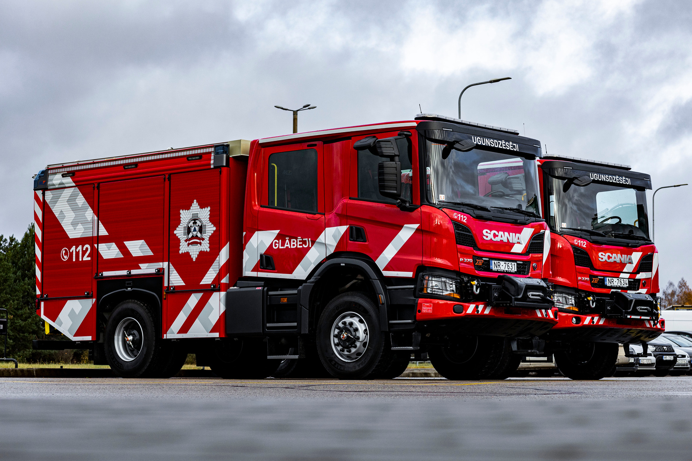
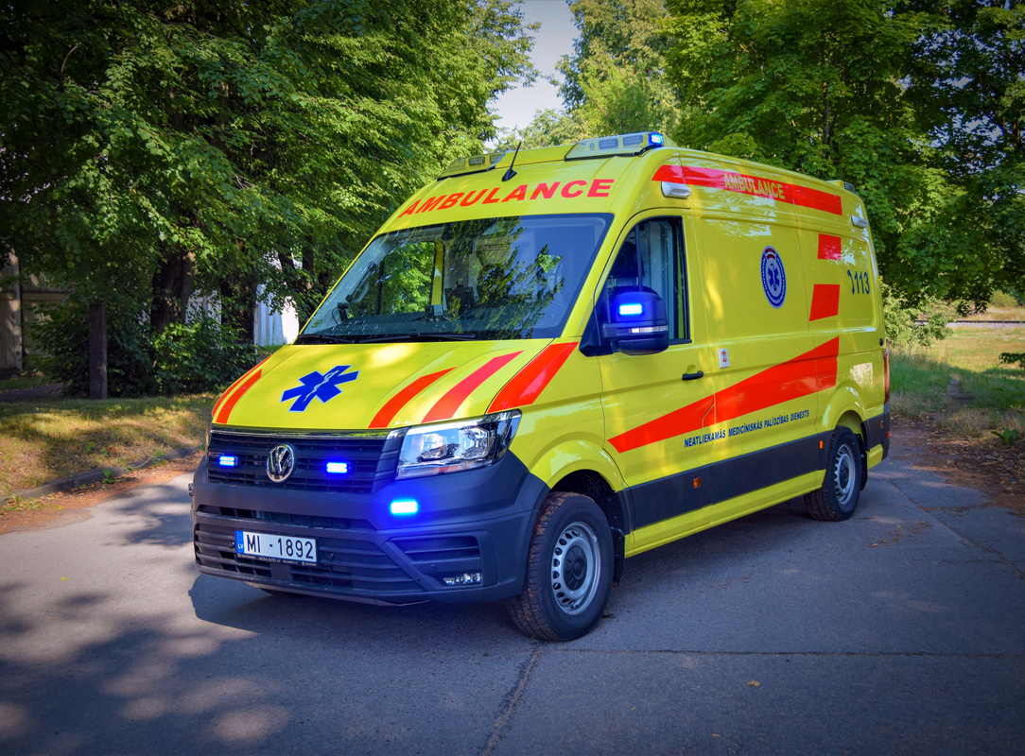
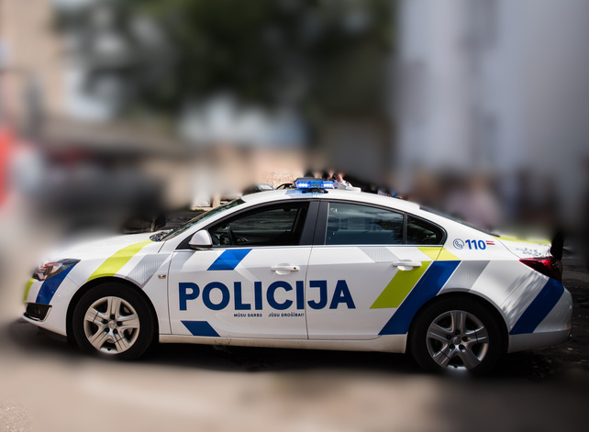
Viens numurs - visi operatīvie dienesti
VALSTS UGUNSDZĒSĪBAS UN GLĀBŠANAS DIENESTS
NEATLIEKAMĀS MEDICĪNISKĀS PALĪDZĪBAS DIENESTS
VALSTS POLICIJA
DODIES UZ IZEJU
PAMANI
PATAUSTI
DODIES ĀRĀ
ZVANI 112
SAGAIDI

Slide 19
Zvani uz tālruņa numuru 112, ja apdraudēta
DZĪVĪBA
VESELĪBA
DROŠĪBA
ĪPAŠUMS
noticis negadījums:
uz ceļa,
uz ūdens,
uz dzelzceļa,
ēkā,
nepieciešama medicīniskā palīdzība,
atrasts aizdomīgs priekšmets,
veikts noziegums,
nepieciešama policijas palīdzība,
izcēlies ugunsgrēks,
atrasta ķīmiska viela,
jūtama gāzes smaka,
pastāv sabiedriskās kārtības apdraudējums,
sagruvusi ēka.
DODIES UZ IZEJU
PAMANI
PATAUSTI
DODIES ĀRĀ
ZVANI 112
SAGAIDI

Slide 20
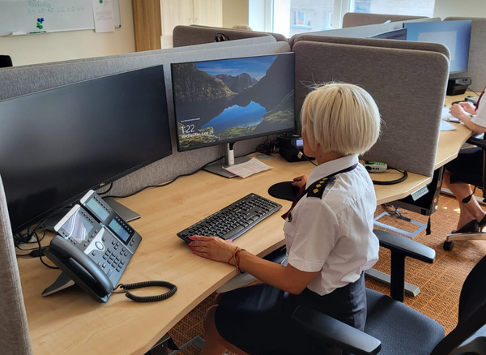
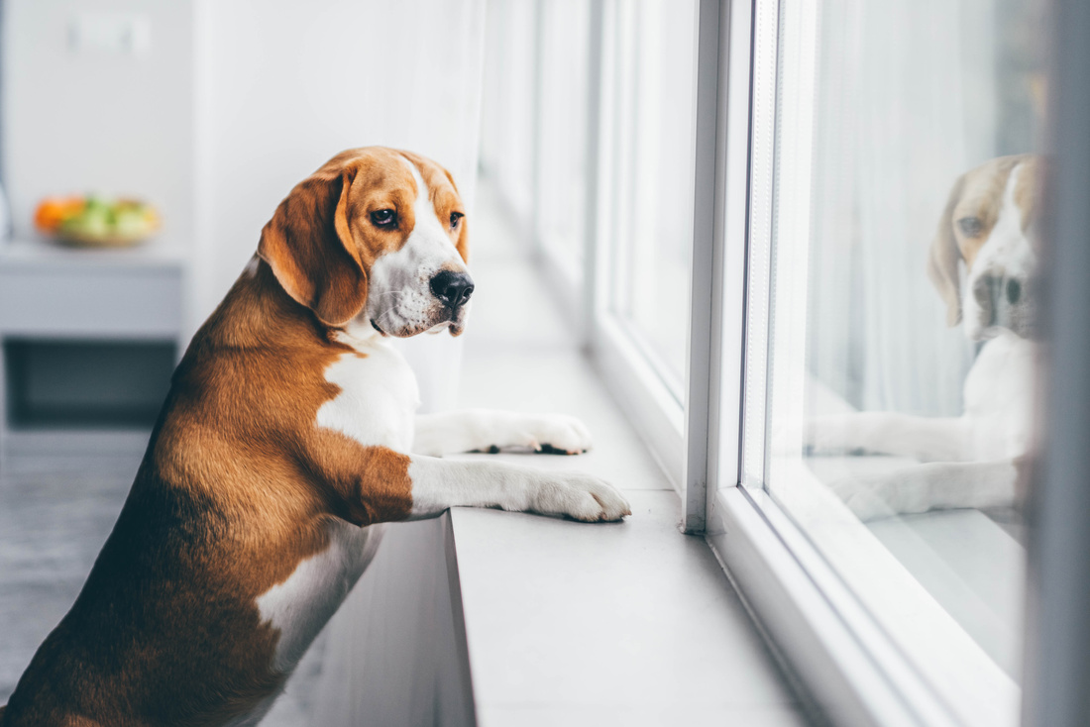
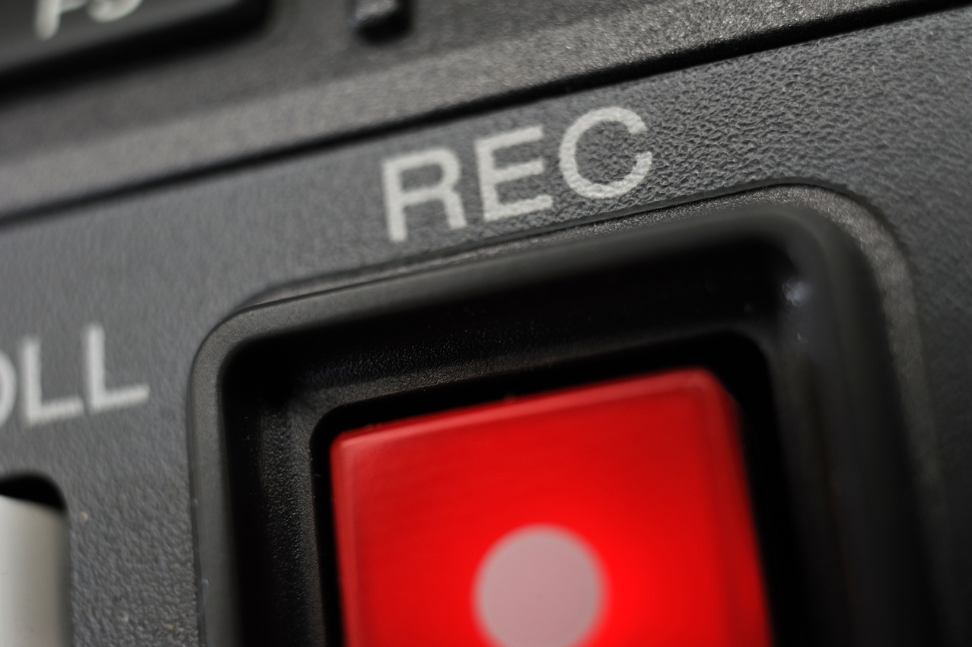
Ņem vērā!
Ja netīšām piezvani uz 112, paziņo dispečeram, ka palīdzība nav nepieciešama.
Nepamatoti zvanot uz numuru 112, tiek aizņemta tālruņa līnija un tie, kam steidzami nepieciešama palīdzība, to var nesaņemt laikus!
Visas sarunas tiek ierakstītas un nepieciešamības gadījumā tās var tikt nodotas tiesībsargājošām iestādēm.
DODIES UZ IZEJU
PAMANI
PATAUSTI
DODIES ĀRĀ
ZVANI 112
SAGAIDI

Slide 21
Pareiza rīcība ugunsgrēkā
SAGAIDI
Sagaidi ugunsdzēsējus glābējus!
Informē vecākus, ka tev viss ir kārtībā.
Ugunsdzēsējiem glābējiem izstāsti:
•ja kāds cilvēks vai dzīvnieks ir palicis ēkā,
•kas bija noticis – kas un kur dega, kur redzēji dūmus u.c. svarīgu informāciju.
NEKĀDĀ GADĪJUMĀ NEATGRIEZIES DEGOŠAJĀ ĒKĀ!
DODIES UZ IZEJU
PAMANI
PATAUSTI
DODIES ĀRĀ
ZVANI 112
SAGAIDI

Slide 22
Pareiza rīcība ugunsgrēkā
Situācija Nr. 2
DODIES UZ IZEJU
PATAUSTI
Dodies uz izeju un pa ceļam brīdini / informē mājās esošos cilvēkus, skaļi saucot.
Nekavē laiku, meklējot savus tuviniekus, un nedodies sadūmojumā, lai brīdinātu, - tu vari saelpoties dūmus un vairs netikt ārpusē!
Izvērtē, vai varēsi droši evakuēties!
Ar delnas augšpusi patausti durvju rokturi.
Ja atrodies augstāk par pirmo stāvu, patausti arī grīdu.
KARSTS! DŪMI UN LIESMAS!
DODIES UZ IZEJU
PAMANI
PATAUSTI
PALIEC TELPĀ
ZVANI 112
SIGNALIZĒ

Slide 23
Pareiza rīcība ugunsgrēkā
PALIEC TELPĀ
Dodies uz telpu ar logu un aiz sevis cieši aizver visas durvis.
Durvju spraugas nosedz ar segām, dvieļiem, apģērbu – jebko, kas var kavēt dūmu iekļūšanu telpā.
Paliec telpā ar logiem, kas atrodas tālāk no liesmām un dūmiem. Logi dos nedaudz svaiga gaisa un ļaus signalizēt par savu atrašanās vietu.
DODIES UZ IZEJU
PAMANI
PATAUSTI
PALIEC TELPĀ
ZVANI 112
SIGNALIZĒ

Slide 24
Pareiza rīcība ugunsgrēkā
ZVANI 112
Ja tev pieejams mobilais telefons, zvani uz tālruņa numuru 112. Izstāsti, kur un kas ir noticis.
Pēc iespējas precīzāk izstāsti, kurā ēkas stāvā un telpā atrodies. Jo precīzāka būs tava sniegtā informācija, jo ātrāk ugunsdzēsēji glābēji tevi atradīs un izglābs.
DODIES UZ IZEJU
PAMANI
PATAUSTI
PALIEC TELPĀ
ZVANI 112
SIGNALIZĒ

Slide 25
Pareiza rīcība ugunsgrēkā
SIGNALIZĒ
Aizej pie loga un to nedaudz atver.
Signalizē, kur tu atrodies un, ka tev nepieciešama palīdzība! Pa nedaudz pavērtu logu vicini košu apģērba gabalu, radi troksni. Pievērs uzmanību!
Esi redzams! Neslēpies!
DODIES UZ IZEJU
PAMANI
PATAUSTI
PALIEC TELPĀ
ZVANI 112
SIGNALIZĒ

Slide 26
Atceries, ka situācijas mēdz būt dažādas, bet ugunsgrēkā tavs galvenais uzdevums ir rīkoties!
PATAUSTI
DODIES ĀRĀ
ZVANI 112
SAGAIDI
DODIES UZ IZEJU
PAMANI
PATAUSTI
PALIEC TELPĀ
ZVANI 112
SIGNALIZĒ

Slide 27
Kā rīkoties, ja skolā, veikalā, kafejnīcā un citviet izdzirdi signalizāciju vai pamani ugunsgrēku?
Tavs galvenais uzdevums ir EVAKUĒTIES!

Slide 28
Ja izdzirdam signalizāciju vai pamanām ugunsgrēku, tad ir jāevakuējas no ēkas un nav svarīgi, vai redzam dūmus vai nē!
Galvenais - būt mierīgam, sekot zaļajām zīmēm un darbinieku norādījumiem. Tā nokļūsi drošībā ārpus ēkas.

Slide 29
Zīmes, kas palīdzēs orientēties un pareizi rīkoties dažādās situācijās
DURVIS EVAKUĀCIJAS CEĻĀ
VIRZIENS UZ EVAKUĀCIJAS IZEJĀM PA KĀPNĒM UZ LEJU
DROŠA PULCĒŠANĀS VIETA
VIRZIENS
UZ
evakuācijas izeju
EVAKUĀCIJAS
plāns

Slide 30
Zīmes, kas palīdzēs orientēties un pareizi rīkoties dažādās situācijās
UGUNSDZĒSĪBAS APARĀTS
UGUNSDZĒSĪBAS APRĪKOJUMS
UN LĪDZEKĻI
SMĒĶĒŠANA UN ATKLĀTA LIESMA AIZLIEGTA
TRAUKSMES POGA, KAS JĀNOSPIEŽ, JA ĒKĀ IZCĒLIES UGUNSGRĒKS
BĪSTAMI, ELEKTRĪBA

Slide 31
Ugunsgrēks skolā
Ja skolā sāk skanēt signalizācija, ikviena skolēna un skolotāja pienākums ir evakuēties!
Klausies, ko saka skolotāja vai citi pieaugušie, seko viņu norādījumiem!
Ja pirmais pamani dūmus vai ieraugi liesmas, nekavējoties sameklē kādu pieaugušo un viņam izstāsti. Ja tuvumā nav pieaugušo, zvani uz 112!

Slide 32
Vai tu zini, kur ir tavas skolas pulcēšanās vieta?
Kopā ar skolotāju EVAKUĒJIES - dodies ārā no klases un skolas uz pulcēšanās vietu.
Vienmēr izmanto tikai kāpnes.
Ja neesi kopā ar klasi, bet, piemēram, labierīcībās vai gaitenī, nekavējies! Uzreiz dodies uz skolas pulcēšanās vietu.
Uzmeklē skolotāju un piesakies pie viņa!

Slide 33
Pārbaudi, vai iegaumēji, kāda ir pareizā rīcība – saliec darbības pareizā secībā
AR PLAUKSTAS AUGŠPUSI PATAUSTU DURVJU ROKTURI
PIEZVANU UN IZSTĀSTU VECĀKIEM, KAS IR NOTICIS UN KA ESMU DROŠĪBĀ
SAGAIDU UGUNSDZĒSĒJUS GLĀBĒJUS
ROKTURIS BIJA VĒSS, TĀPĒC DODOS ĀRĀ NO MĀJAS
ZVANU UZ 112
UN IZSTĀSTU, KUR UN KAS IR NOTICIS
MĀJĀS ATGRIEZĪŠOS TAD, KAD ATĻAUS UGUNSDZĒSĒJI GLĀBĒJI
PAMANU
DŪMUS UN NOSTRĀDĀ DŪMU DETEKTORS
DODOS UZ DURVĪM, LAI IZKĻŪTU NO TELPĀM

Slide 34
Pareiza rīcība ugunsgrēka gadījumā
PAMANU
DŪMUS UN NOSTRĀDĀ DŪMU DETEKTORS
DODOS UZ DURVĪM, LAI IZKĻŪTU NO TELPĀM
AR PLAUKSTAS AUGŠPUSI PATAUSTU DURVJU ROKTURI
ROKTURIS BIJA VĒSS, TĀPĒC DODOS ĀRĀ NO MĀJAS
ZVANU UZ
112 UN IZSTĀSTU, KUR UN KAS IR NOTICIS
PIEZVANU UN IZSTĀSTU VECĀKIEM, KAS IR NOTICIS UN KA ESMU DROŠĪBĀ
MĀJĀS ATGRIEZĪŠOS TAD, KAD ATĻAUS UGUNSDZĒSĒJI GLĀBĒJI
SAGAIDU UGUNSDZĒSĒJUS GLĀBĒJUS

Slide 35
PALDIES!
JAUTĀJUMI?
UGUNSDZĒSĒJS
VALSTS UGUNSDZĒSĪBAS UN GLĀBŠANAS DIENESTS

